Slide 1
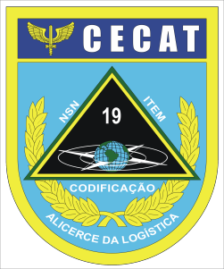

O que é NCAGE?
NATO Commercial and
Governmental Entity (NCAGE)
É o código utilizado dentro
do Sistema
OTAN de Catalogação (SOC)
para identificar
e Comerciais
Entidades
(fabricantes,
Governamentais
distribuidores, organismos de
normalização e/ou prestadores de serviços).

Slide 2
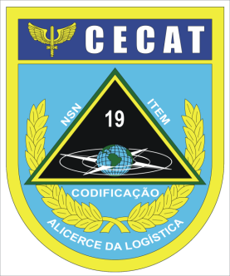
O que é NCAGE?
NATO Commercial and
Governmental Entity (NCAGE)
Este
todos os
código é amplamente
países membros do SOC em
utilizado por
uma
variedade de processos logísticos.
Atualmente, mais de 4.100
Nacionais possuem NCAGE.
Entidades

Slide 3
Vantagens de ter um NCAGE
A empresa detentora de um NCAGE terá:
Visibilidade nacional, possibilitando melhor
relacionamento Governo Federal e Indústria;
Visibilidade internacional em todos os países membros do SOC, podendo ampliar seu ambiente de oportunidades comerciais;

Slide 4


Vantagens de ter um NCAGE
Seus dados comerciais, tais como telefones, endereços, website e e-mail divulgados nos principais Catálogos Federais do SOC;
Todas essas informações agrupadas em um
único código: o NCAGE.

Slide 5
Requisitos necessários
A empresa poderá solicitar seu NCAGE diretamente ao CECAT, desde que cumpra uma das seguintes condições:
Ter comercializado com Aeronáutica;
Ser fabricante de item bélico; e/ou
Seu item ser de potencial consumo pela FAB.

Slide 6
Procedimentos
A empresa deverá encaminhar a Ficha de Informações Empresariais ao CECAT, seguindo atentamente as orientação de preenchimento, através do e-mail:
ssco.cecat@fab.mil.br
A Ficha e as orientações de preenchimento
estão disponíveis para download, no endereço:
https://www2.fab.mil.br/cecat/index.php/downloads/category/3-cadastro-de-empresas

Slide 7



Mais informações:
55 (11) 3382-5219
www.cecat.aer.mil.br ssco.cecat@fab.mil.br

Slide 8
Coordenar, Instruir, Catalogar!!
Avante, CECAT, Brasil!!

